Slide 1
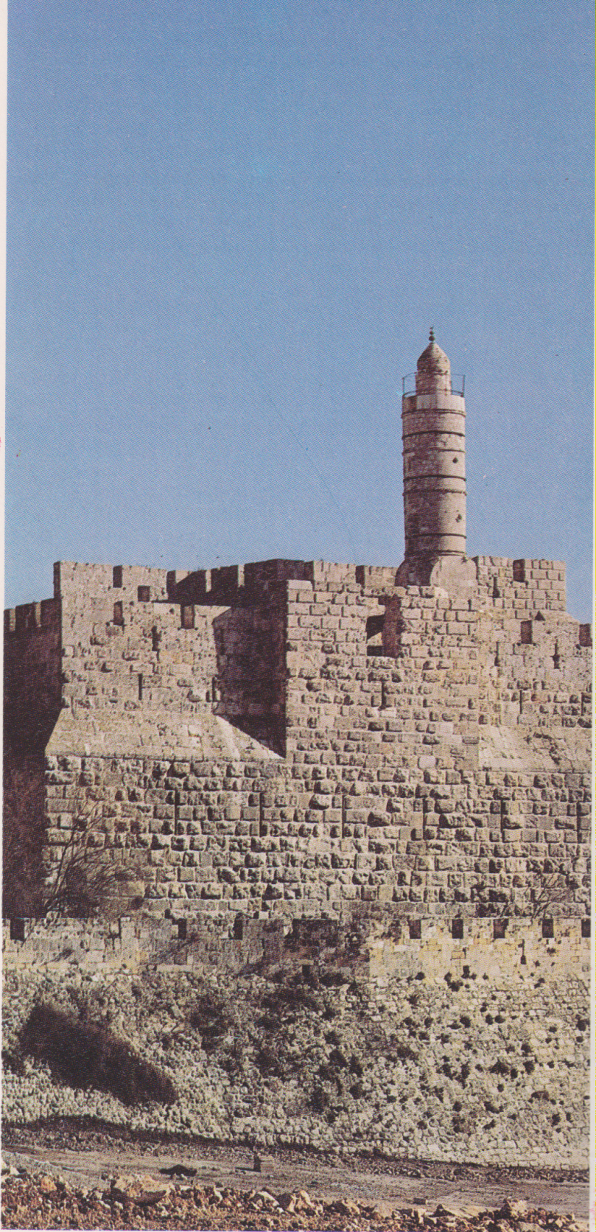
Gerusalemme, Cittadella., presso la Porta di Giaffa, . Qui forse sorgeva la Torre di David.. Divenne fortezza di Erode., abbattuta da Adriano. La fortezza attuale risale al sec. XIV.

Slide 2
